Slide 1




Slide 2
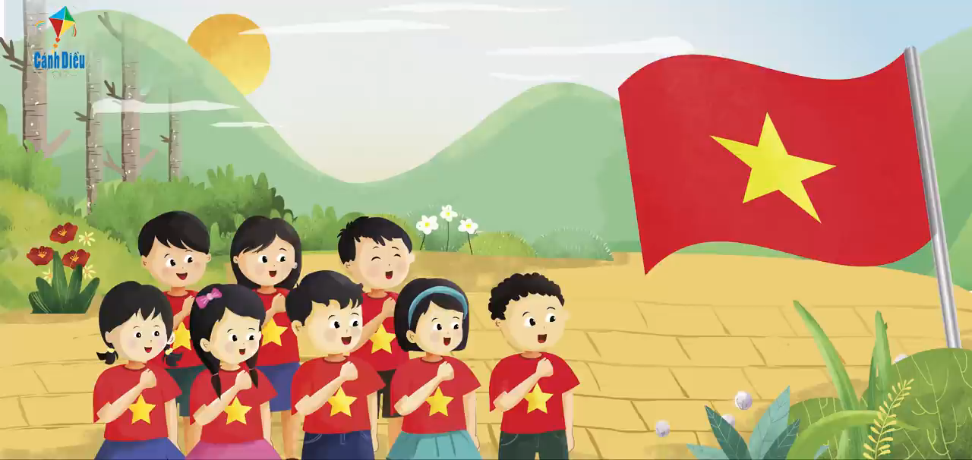

Slide 3


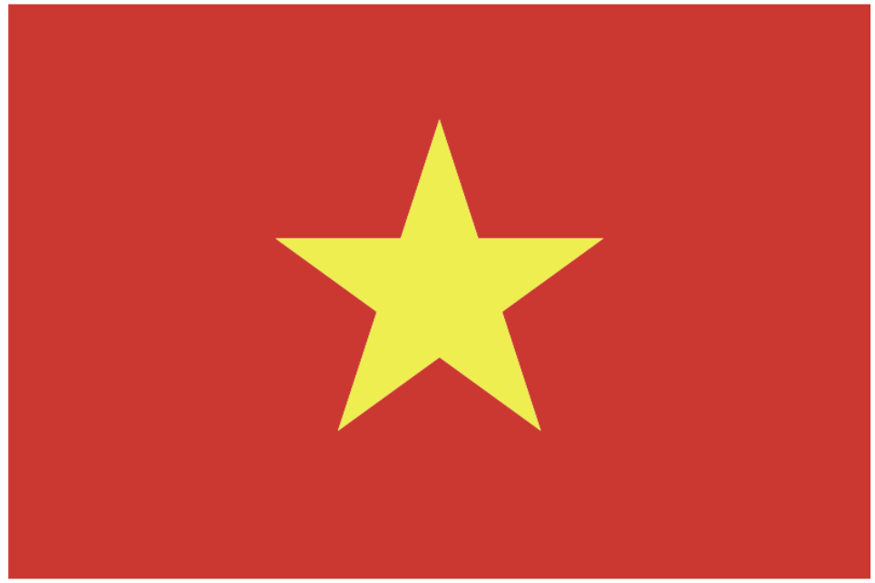

Tên gọi chung một loại sự vật
Tên gọi riêng một sự vật cụ thể
Notes:
Thiết kế: Hương Thảo – Zalo 0972.115.126

Slide 4







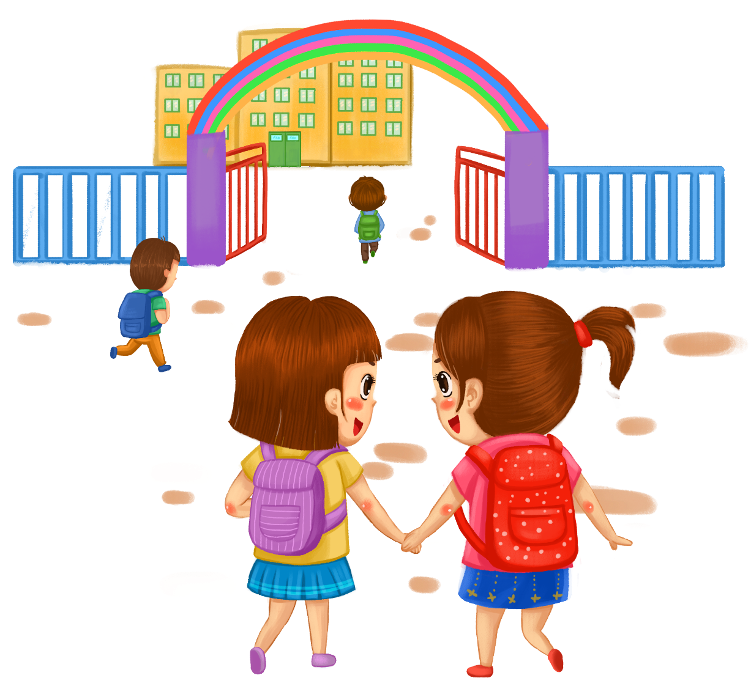
Bài 3 – Tiết 2
NGUYỄN
THỊ ÁI QUYÊN

Slide 5
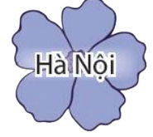








1. Xếp các từ trong bông hoa vào nhóm thích hợp

Slide 6




Các bạn hãy hoạt động nhóm đôi để hoàn thành bài tập này nhé!
Xếp các từ trong bông hoa vào nhóm thích hợp
Notes:
Thiết kế: Hương Thảo – Zalo 0972.115.126

Slide 8

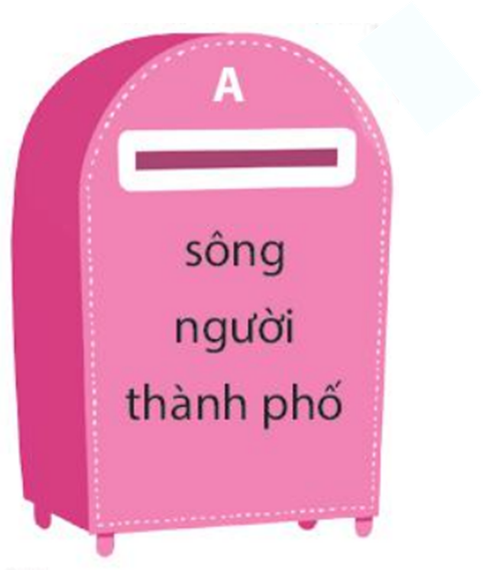
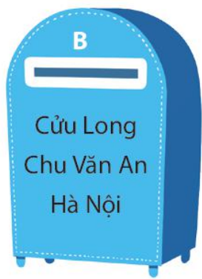
2. Chơi trò chơi: Gửi thư
Tìm hộp thư phù hợp với mỗi phong thư.
G: Mỗi phong thư ghi nội dung hoặc cách viết của một nhóm từ trên hộp thư A hoặc B.
Gọi tên một sự vật cụ thể, riêng biệt
Gọi tên một loại sự vật
viết thường
viết hoa

Slide 9

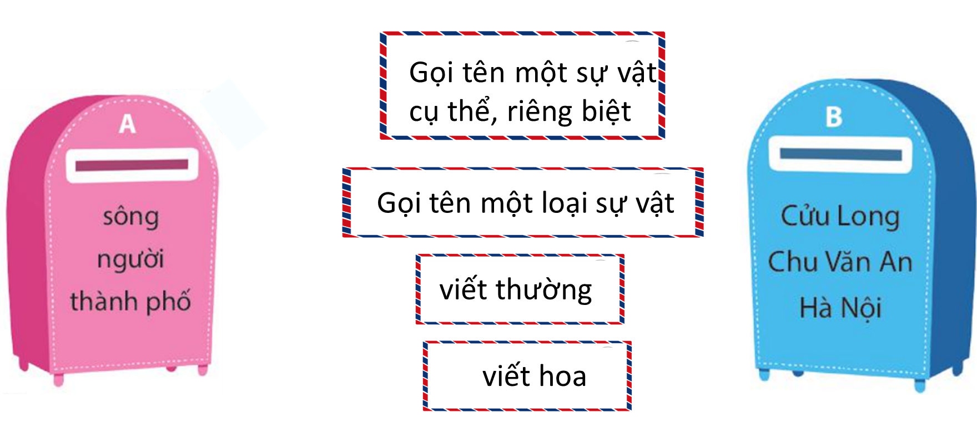
Luật chơi
GV chuẩn bị tranh hộp thư và các thẻ chữ hình phong thư để HS có thể thả các phong thư vào đúng hộp thư.
Nhóm nào thả đúng và xong trước sẽ thắng.

Slide 10
Gọi tên một sự vật cụ thể, riêng biệt
Gọi tên một loại sự vật
viết thường
viết hoa

Slide 11

Danh từ chung là tên của một loại sự vật.
Danh từ riêng là danh từ gọi một sự vật cụ thể, riêng biệt. Danh từ riêng được viết hoa.

Slide 12
3. Tìm các danh từ chung và danh từ riêng trong đoạn văn dưới đây:
Kim Đồng là người anh hùng nhỏ tuổi của Việt Nam. Anh tên thật là Nông Văn Dèn (có nơi gọi là Nông Văn Dền), quê ở thôn Nà Mạ, xã Trường Hà, huyện Hà Quảng, tỉnh Cao Bằng. Trong lúc làm nhiệm vụ giao liên cho cán bộ cách mạng, anh đã anh dũng hi sinh. Khi đó, anh vừa tròn 14 tuổi.

Slide 13



Mỗi bạn đọc lại đoạn văn và tìm các danh từ chung và riêng
THẢO LUẬN NHÓM BỐN
Thống nhất ý kiến trong nhóm.
Chia sẻ kết quả trước lớp.

Slide 14

Kim Đồng là người anh hùng nhỏ tuổi của Việt Nam. Anh tên thật là Nông Văn Dèn (có nơi gọi là Nông Văn Dền), quê ở thôn Nà Mạ, xã Trường Hà, huyện Hà Quảng, tỉnh Cao Bằng. Trong lúc làm nhiệm vụ giao liên cho cán bộ cách mạng, anh đã anh dũng hi sinh. Khi đó, anh vừa tròn 14 tuổi.
Danh từ chung
Danh từ riêng
người,
anh hùng,
tuổi,
Kim Đồng,
Việt Nam,
tên,
thôn,
quê,
xã,
huyện,
tỉnh,
Nông Văn Dèn,
Nông Văn Dền,
nhiệm vụ,
cán bộ
Nà Mạ,
Trường Hà,
Hà Quảng
Cao Bằng

Slide 15
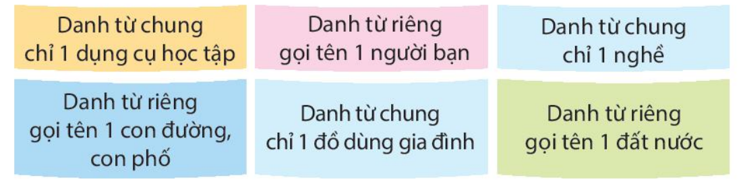

4. Tìm danh từ theo gợi ý dưới đây:
Tìm danh từ theo mỗi nhóm và viết ra giấy nháp

Slide 16
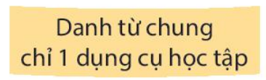
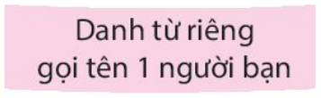

bút
Trang
sách
Hoa
vở
Nam

Slide 17
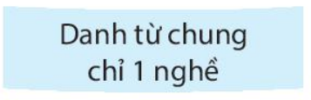
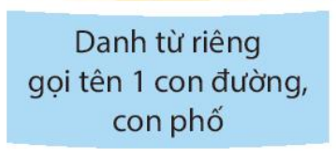
giáo viên
Hoàng Diệu
ca sĩ
Xuân Thủy
bác sĩ
Phạm Hùng

Slide 18
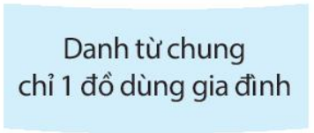
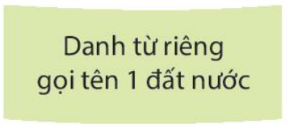
bát
Thái Lan
nồi
Hàn Quốc
chảo
Pháp

Slide 19
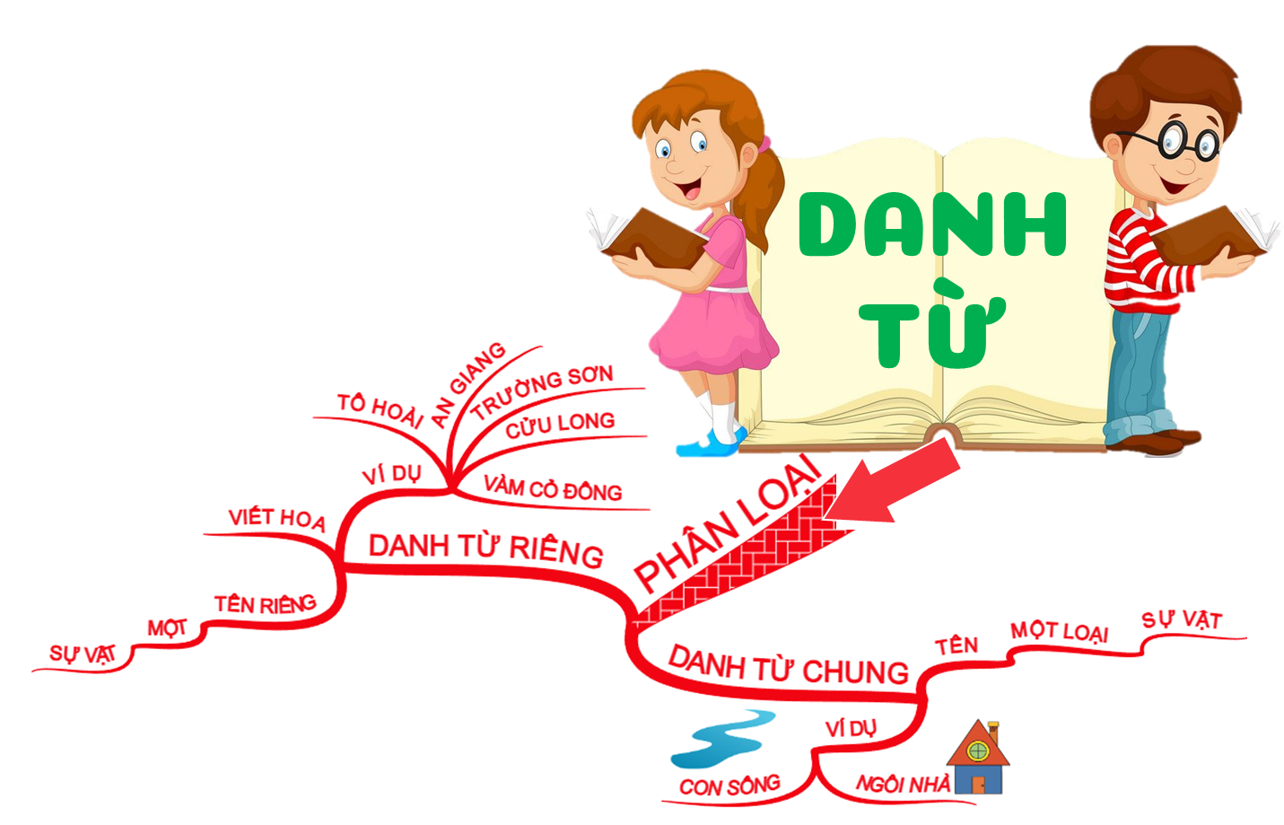

Slide 20



Slide 21





BAY LÊN NÀO!
CỐ LÊN!
Notes:
Nhấn vào khinh khí cầu để đi tới câu hỏi.

Slide 22





Notes:
Nhấn Win để đến chào

Slide 23






CÂU HỎI: Đâu là danh từ riêng?
HU HU...
A. núi
B. đường
C. sông
D. Hồ Chí Minh
Notes:
Nhấn vào ngôi nhà để quay về slide trò chơi.

Slide 24
HU HU...
Trong các từ sau, từ nào là danh từ chung
A. đi
B. người
C. xinh xẻo
D. đẹp đẽ
Notes:
Nhấn vào ngôi nhà để quay về slide trò chơi.

Slide 25
Đâu là tên một ngọn núi?
HU HU...
A. Bạch Đằng
B. Nho Quế
C. Ngự Bình
D. Bắc Giang
Notes:
Nhấn vào ngôi nhà để quay về slide trò chơi.

Slide 26



